Slide 1
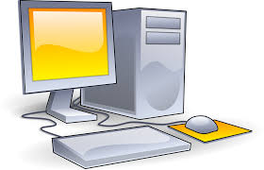
Structura şi funcţionarea calculatorului
Tataru Vlada, clasa a Xa “D”
IPLT “Spiru Haret”
Profesor: Maria Guțu

Slide 2
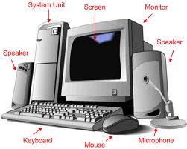

Slide 3
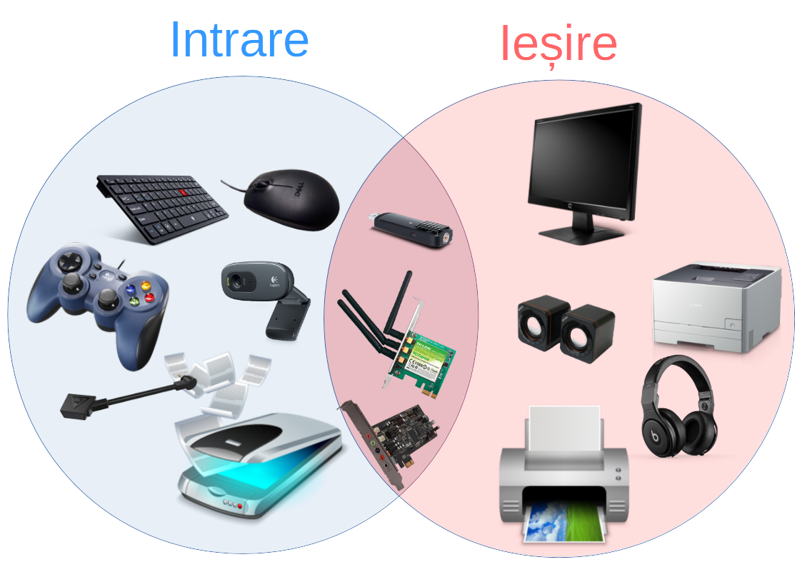
Clasificarea dispozitivelor periferice
Dispozitivele periferice asigură comunicarea dintre calculator şi utilizator.
Dispozitive periferice de intrare: tastatură, mouse, scanner, trackball, tabletă grafică, joystick, cameră video, microfon.
Dispozitive periferice de ieşire: monitor, imprimantă, plotter.
Dispozitive periferice de intrare-ieşire: touchscreen, modem, placă de sunet.

Slide 4
Dispozitive periferice de intrare
Dispozitivele periferice de intrare au rolul de a permite introducerea datelor în calculator.
Tastatura unui calculator are rolul de a permite introducerea datelor în calculator prin apăsarea tastelor.
Conţine trei categorii mari de taste:
Tastele alfanumerice – conţin: taste alfabetice (A–Z), numerice (0–9) şi tastele cu caractere speciale (“.”, “,”, “/” etc.).
Tastele funcţionale – sunt dispuse pe primul rând al tastaturii, au scris pe ele F1…F12 şi au diferite funcţii în diferite produse soft.
Tastele speciale – sunt folosite, în general pentru:
Esc (Escape) – întreruperea unei acţiuni;
Tab – saltul la următoarea zonă;
Ctrl (Control) şi Alt – sunt utilizate în combinaţie cu alte taste pentru obţinerea diferitor efecte (Ex.: Ctrl+Alt+Del = resetează calculatorul);
Caps Lock – blocarea tastaturii alfabetice pe litere mari (Capitals);
- Backspace – ştergerea caracterului aflat înaintea poziţiei curente a cursorului;
Enter – încheierea mesajului dat calculatorului;
Print Screen – preluarea imaginii ecranului; etc.

Slide 5
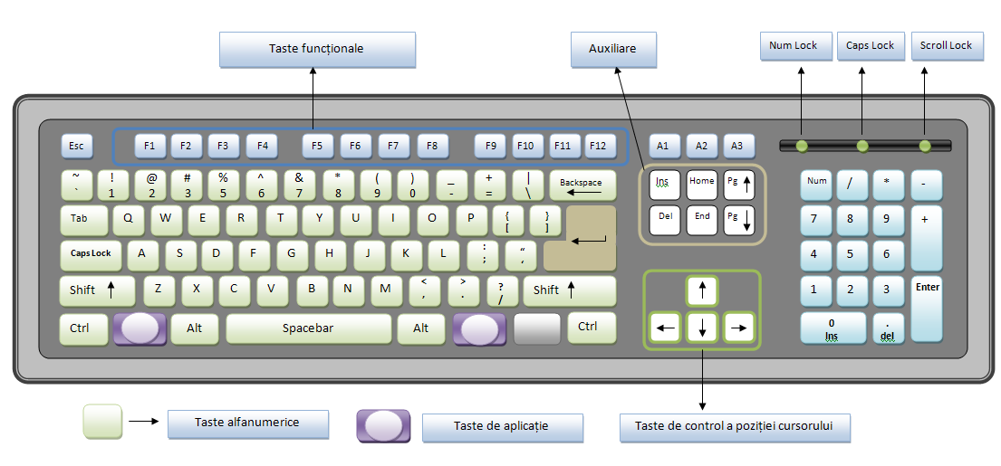

Slide 6
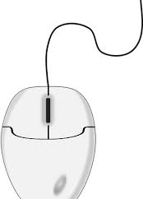
2. Mouse-ul – este dispozitivul ce controlează mişcarea cursorului pe ecranul monitorului şi permite selectarea sau activarea unor obiecte de pe ecran prin acţionarea unor butoane.
În general mouse-ul este format din: carcasă, bilă, butoane şi circuite electrice.
Clasificarea acestor dispozitive se poate face în funcţie de: - numărul de butoane – de la 2 la 5 sau mai multe; - tipul portului prin care se conectează – serial sau paralel; - compatibilitate: Microsoft, Genius, Logintech etc.; - tehnologia folosită în transmiterea semnalului: mecanic, optic, radio.
Operaţiile ce se pot executa cu mouse-ul sunt: - indicare; - clic; - dublu clic – acţionarea scurtă de două ori a butonului din partea stângă a mouseului; - glisare – deplasarea mouse-ului cu un buton acţionat; - derulare (scrolling).

Slide 7
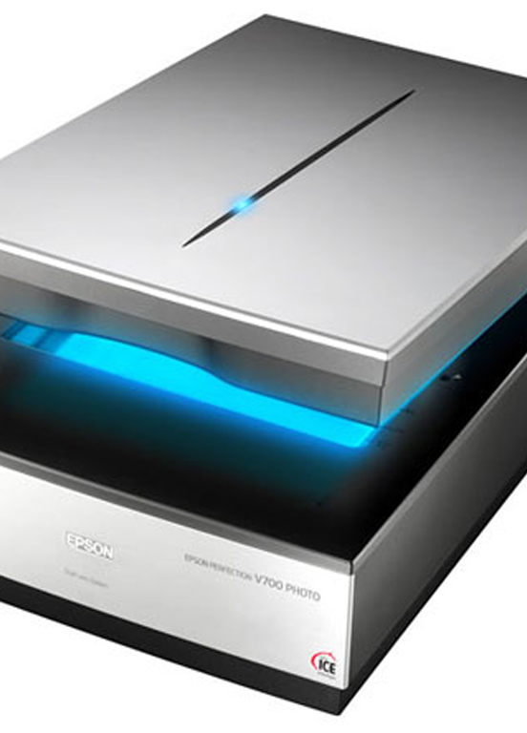
3. Scanner – dispozitiv ce permite digitizarea imaginilor şi introducerea lor în calculator.
În funcţie de modul de utilizare şi dimensiune sunt:
- fixe – imaginea e plasată pe o suprafaţă de scanare (ca la xerox); - mobile – de dimensiuni mici şi se deplasează pe imaginea ce urmează a fi digitizată (cititorul de coduri de bare).

Slide 8
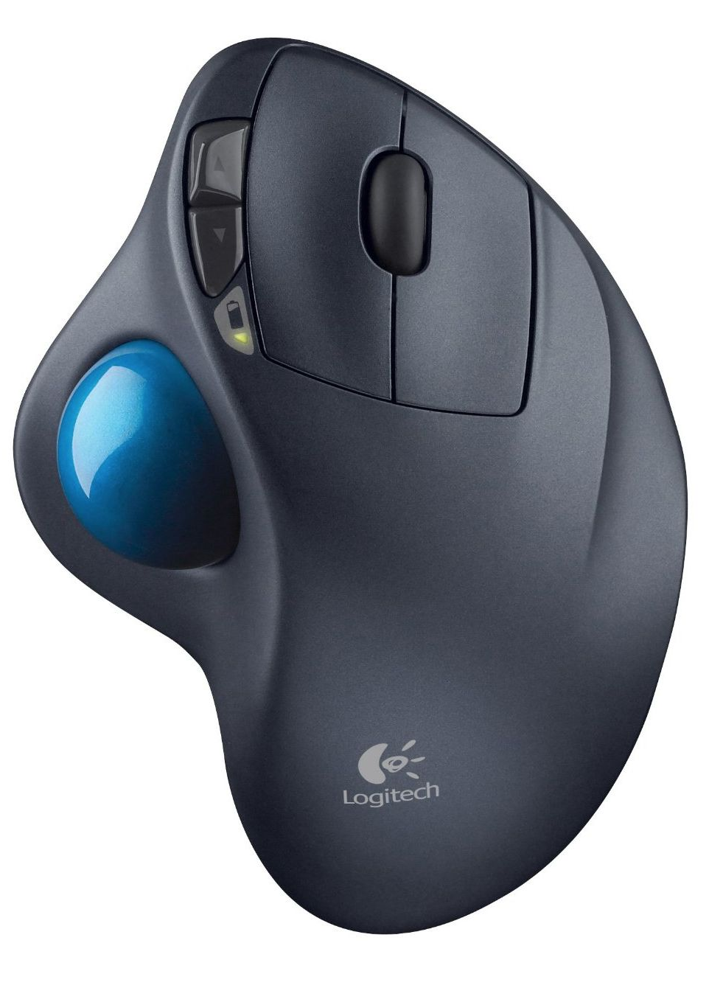
4. Trackball – dispozitiv de indicare asemănător mouse-ului. Practic este un mouse răsturnat utilizat în special la calculatoarele portabile. Mişcarea cursorului se realizează prin rotaţia bilei

Slide 9
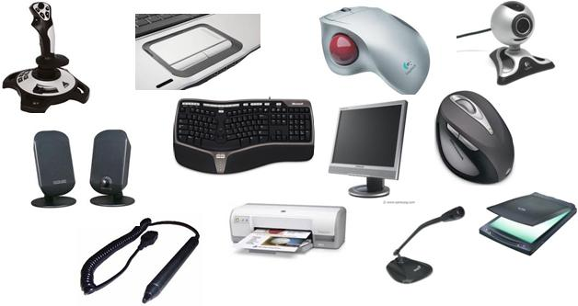
5. Creion optic (light pen) – un dispozitiv asemănător unui creion ce are în vârf unsenzor optic. 6. Tableta grafică (graphics tablet) – dispozitiv ce permite introducerea facilă a desenelor şi schiţelor. Este alcătuită dintr-un creion cu vârf electronic şi o plăcuţă electronică, capabilă să detecteze mişcările creionului şi să le transmita calculatorului. 7. Joystick 8. Microfon 9. Camera video, aparat de fotografiat digital 10. GIS (Georaphic Information System) – permite introducerea de date geografice preluate, în general, de la sateliţi.

Slide 10
Dispozitive periferice de ieşire
Dispozitivele periferice de ieşire permit extragerea informaţiilor dintr-un sistem de calcul.
Monitorul – permite vizualizarea pe ecran a rezultatelor execuţiei programelor. Caracterizări şi clasificări:
În funcţie de numărul de culori afişate: - monocrom – două culori (alb-negru, portocaliu-negru); - gray scale – nuanţe de gri; - color – între 16 şi 16*106 culori.
Dimensiunea ecranului – este caracterizată de lungimea diagonalei măsurată în inch: 9", 14", 15", 17", 21"…42".
Tipul semnalului – analogic sau digital.
Radiaţia monitorului – reprezintă efectul produs asupra omului (nu doar asupra ochilor) de bombardarea ecranului cu electroni. Se recomandă monitoare cu radiaţie redusă (low radiation). etc

Slide 11
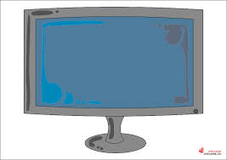

Slide 12
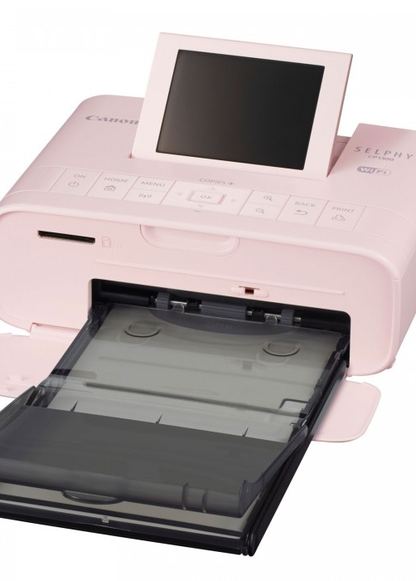
2. Imprimanta – este dispozitivul ce realizează afişarea informaţiilor pe hârtie. Principalele caracteristici ale imprimantelor sunt: - viteza de tipărire – măsurată în cps sau ppm; - rezoluţia – exprimată în număr de puncte de imagine pe inch ; - posibilitatea de a tipări text şi grafică sau numai text; - dimensiunea maximă a hârtiei: A3, A4, A5 etc.; - memoria imprimantei – stochează informaţiile ce urmează a fi tipărite.

Slide 13
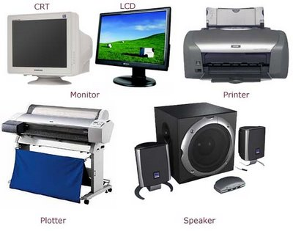
3. Plotter – dispozitiv asemănător imprimantei dar hârtia poate fi parcursă în ambele sensuri, acceptă formate mari de hârtie şi precizia desenelor este foarte mare. Este folosită pentru schiţe, grafice, desene etc. 4. Difuzor – dispozitiv de ieşire audio.

Slide 14
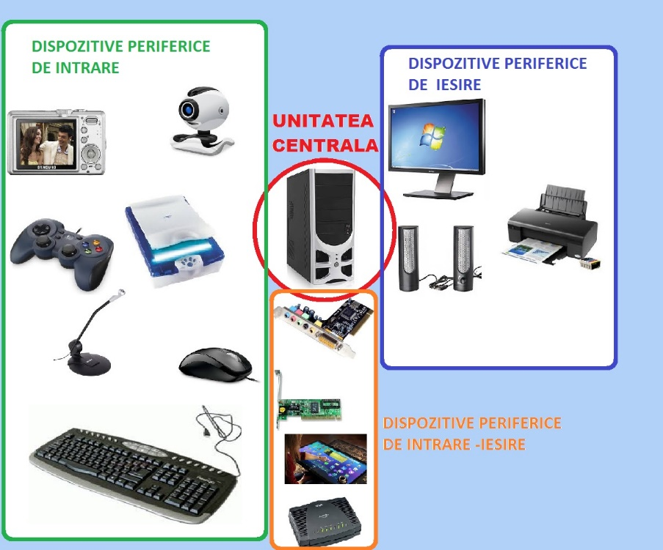
Dispozitive de intrare-ieşire

Slide 15
1. Modem – dispozitiv ce permite comunicarea între calculatoare aflate la distanţă. Modulare = transferul semnalului din digital în analogic. Demodulare = transferul semnalului din analogic în digital. Principala caracteristică este viteza de transfer – se măsoară în bps; In funcţie de modul de conectare sunt există: - modem intern – conectat pe placa de bază; - modem extern – conectat pe un port serial. Tipuri de modem: fax-modem, data/voice-modem. 2. Touchscreen – dispozitiv ce permite selectarea prin atingere a unor opţiuni afişate pe ecranul care este dotat cu senzori. 3. Placa de sunet (sound card) – permite calculatorului să redea sunete prin intermediul difuzorului, să înregistreze sunete prin intermediul unui microfon sau să opereze cu sunete stocate în format digital

Slide 16
Clasificarea calculatoarelor
Supercalculatoare
Calculatoare mari
Minicalculatoare
Microcalculatoarele

Slide 17
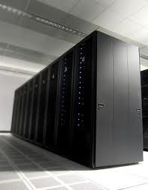
Supercalculatoarele [PC-Web] au o memorie interna si o viteza de lucru foarte mari: pot executa pînă la cîteva sute de milioane de instrucţiuni pe secunda, fiind cele mai rapide tipuri de calculatoare. De obicei sunt utilizate pentru aplicaţii specifice, care necesita calcule matematice complexe, mari consumatoare de timp şi memorie, cum ar fi, de exemplu, grafică animată, prognozele geologice sau meteorologice, probleme complexe de fizică pentru care se doreste aplicarea unor algoritmi matematici riguroşi. Modul de calcul al supercomputerelor se numește "calcul paralel". Numărul de procesoare interconectate ale unui supercomputer depășește la anumite modele chiar și 100.000. Pentru comparație, un computer normal, numit de tip "scalar", conține un singur procesor central.

Slide 18
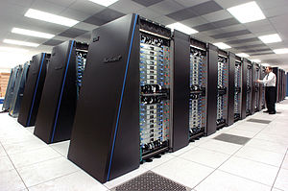
Macrocalculatoarele sau calculatoarele mari constituie o categorie aparte, situatã între supercalculatoare si minicalculatoare, operând cu viteze ridicate si administrând un volum foarte mare de date. Au procesorul foarte complex, volum mare de stocare în DM, S I/O complex, orientat pe gestionare de statii de lucru, permit acces multiutilizator (pot suporta sute si chiar mii de utilizatori simultan). Macrocalculatoarele necesitã instalatii speciale si proceduri de mentinere în functiune, neputând fi cuplate direct la reteaua de înaltã tensiune, de aceea au costuri foarte ridicate. Ele functioneazã, de regulã, fãrã întrerupere, ceea ce presupune accesul controlat la date si un sistem de protectie adecvat. Se utilizeazã în spitale, bãnci, etc.

Slide 19
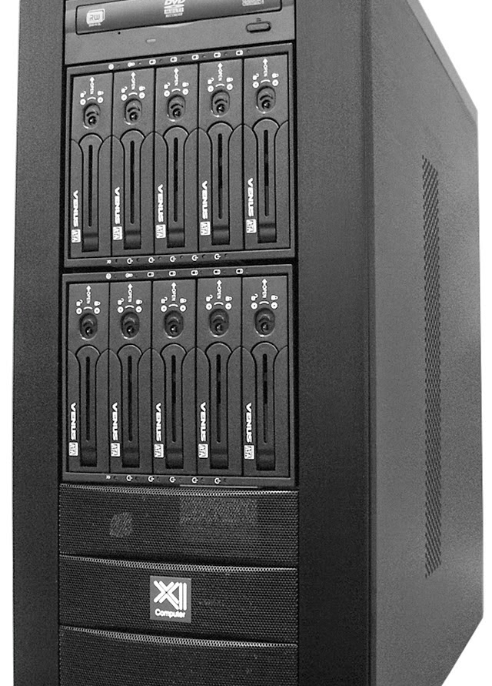
Minicalculatoarele pot executa sute de milioane de operaţii pe secundă, iar preţul lor nu depăşeşte 200 mii de dolari. Echipamentele periferice ale unui minicalculator includ cîteva discuri magnetice, una sau două imprimante, mai multe console. Minicalculatoarele sînt mai uşor de utilizat decît calculatoarele mari şi se aplică în proiectarea asistată de calculator, în automatizări industriale, în prelucrarea datelor în experimentele ştiinţifice etc.

Slide 20
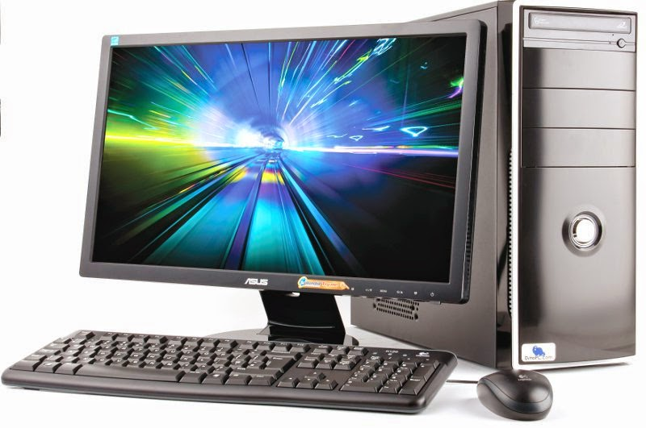
Microcalculatoarele,denumite și calculatoare personale,sînt realizate la prețuri scăzut-între 100 și 15000$ și asigură o viteză de calcul de ordinul milioanelor de operații pe secundă. De obicei,echipamentele periferice ale unui microcalculator includ vizualizatorul,tastatura,o unitate de disc rigid,una sau 2 unități de disc flexibil și o imprimantă.

Slide 21
Generațiile calculatoarelor
Prima generatie (1945-1955)-fiind caracterizata de utilizarea tuburilor electronice in locul releelorelectromagnetice.Cel mai cunoscut calculator din aceasta perioada a fostENIAC, construit intre anii 1943-1944in Statele Unite. ENIAC avea dimensiunigigantice:ocupa un spatiu de 150 mp si cantarea 30 de tone; la construirea sa au fostfolosite18.000 de tuburi electronice, 70.000 de rezistente si 6000 decomutatoare.
Calculatoarele din a doua generatieau fost construite intre anii 1957-1963,avand ca elementcaracteristic utilizarea tranzistorului in locul tubului electronic. Incepand cu anii ’60 caculatarele au inceput sa fie dotate cu tastatura si monitor,viteza de calcul crescand la 200.000 de operatii pe secunda.
A treia generatie (1964-1970) Desi tranzistorii reprezentau o evolutie semnificativa, ei generau intens caldura, care deteriora restul componentelor interne. Asa incepe folosirea cristalelor de cuart. In 1958, Texas Instruments produsese circuitul integrat, care combina trei componente electronice pe un disc de siliciu. Un alt pas l-a constituit aparitia sistemelor de operare, care au permis computerelor sa ruleze mai multe aplicatii simultan, cu un program central de monitorizare si coordonare a memoriei.
A patra generatie (1971-2003) Dupa circuitele integrate, directia principala a ramas reducerea dimensiunilor. Deja, in anii ’80, integrarea la scara foarte larga putea concentra sute de componente pe un singur cip. Acum se naste microprocesorul. Computerele vandute sunt insotite de pachete de software. s. La inceputul anilor ’80 apar primele jocuri arcade, precum Pac Man etc.
Generatia V (1990-pana in prezemt)
Este generatia inteligentei artificiale, fiind în mare parte rezultatul proiectului japonez de cercetare pentru noua generatie de calculatoare. Principalele preocupări ale cercetătorilor din domeniul inteligentei artificiale se suprapun în cea mai mare parte cu functiile noii generatii de calculatoare.

Slide 22

Acces la enciclopedii,stiri, la o baza larga de informatii;
Poate inmagazina o informatie foarte vasta pe un spatiu foartemic (de exemplu mai multe carti pe un singur CD );
Vizitarea virtuala a muzeelor;
Cursuri de limbi straine;
Convorbirea cu rudele de peste hotare
cat foloseste calculatorul,copilul nu clipeste sau clipeste mairar si isi forteaza vederea;de aceea I se usuca mucoasaoculara ,predispunandu-l la conjunctivita si miopie
statul indelungat in fata computerului predispune laobezitate ,varice si boli cardiovasculare in general,il invata pecopil sa fie sedentar si riscul de dezvoltarea leucemiei creste lacopiii in ale caror case functioneaza multa aparaturaelectronica.
Utilizarea calculatorului
Avantaje
Dezavantaje

Slide 23
Link-uri folosite: http://www.informaticainscoli.ro/lib/exe/fetch.php?media=2.4.tipuri_de_dispozitive_de_intrare_de_iesire_de_intrare-iesire_de_stocare_a_datelor.pdf http://clasificareacalculatoarelor.blogspot.com/ http://irinabodistean.blogspot.com/p/clasificarea-calculatoarelor.html https://www.descopera.ro/lumea-digitala/930367-5-generatii-de-computere https://ru.scribd.com/doc/110810952/Generatii-de-Calculatoare https://benchea.wordpress.com/2008/05/07/generatii-de-calculatoare/

